Slide 1




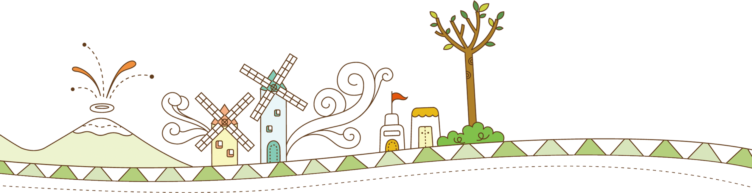

小学开学季ppt模板
汇报人：千库网

Slide 2







幼儿园介绍
环境设施
教学理念
办学宗旨

Slide 3




幼儿园简介
欧文于1816年创办了第一所幼儿学校。最初出现的幼儿教育机构多由一些慈善家、工业家举办，实质上不过是慈善性质的社会福利机构而已，那时的幼儿园叫“性格形成新学园”。
世界上最有影响的幼儿园是由德国的教育家福禄培尔创办的。1837年，福禄培尔在德国勃兰登堡大胆招收了一批儿童，成立了世界上第一个教育学龄前儿童的组织。在这个组织中，福禄培尔既不对孩子们进行单调的操练，更不体罚。孩子们经常被带到大自然中去，有时他们一起在花园或室内劳动。他注重培养孩子们的动手劳作技能和集体活动的能力。在多年的试验后，福禄培尔提出，这样的学园应该叫“幼儿园”，从此幼儿园的名称就被传播开来了。

Slide 4
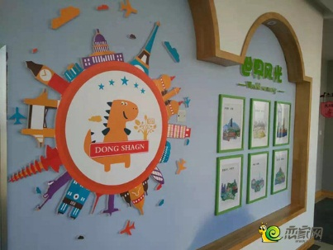
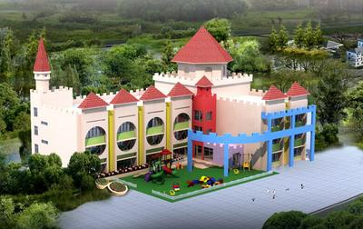
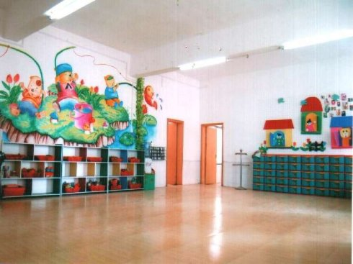

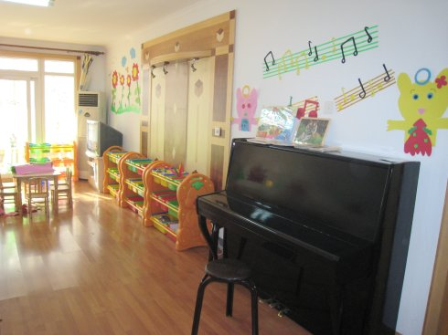
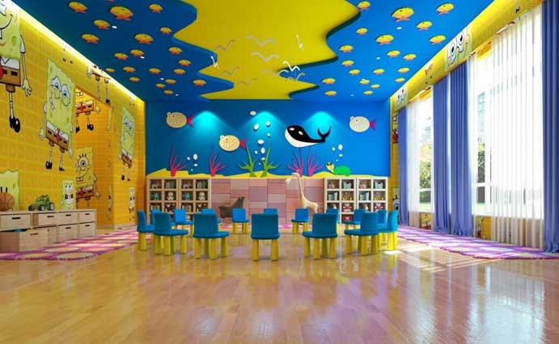
环境设施
欧文于1816年创办了第一所幼儿学校。最初出现的幼儿教育机构多由一些慈善家、工业家举办，实质上不过是慈善性质的社会福利机构而已，那时的幼儿园叫“性格形成新学园”。

Slide 5
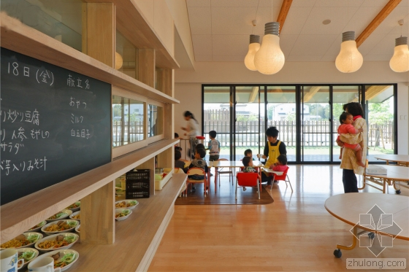
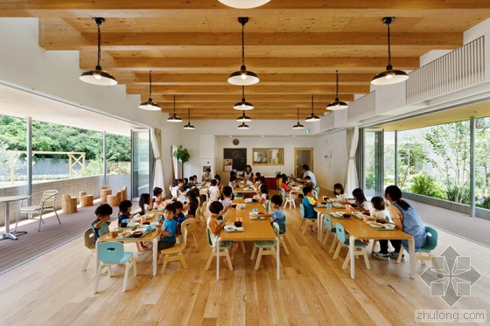
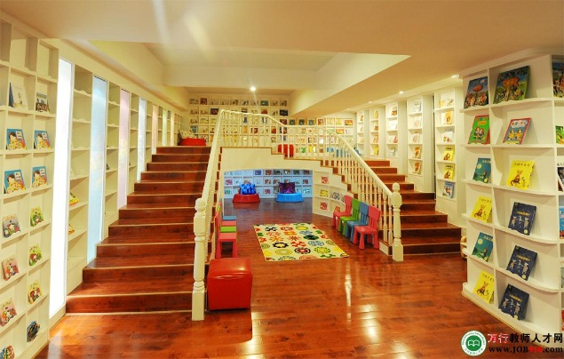
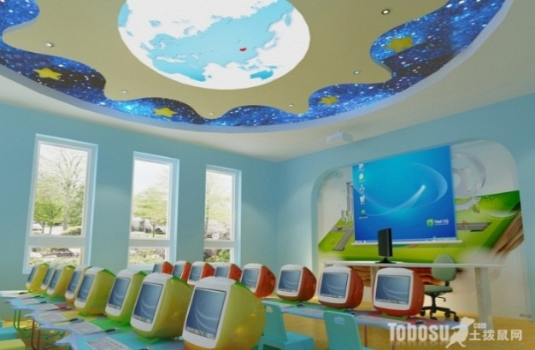
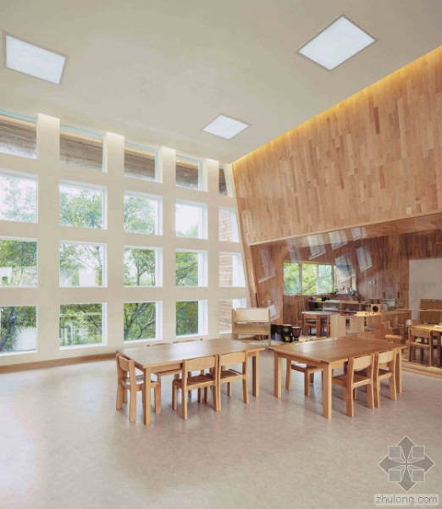
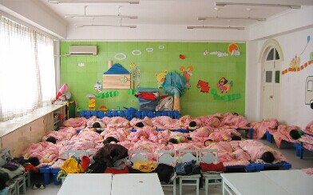
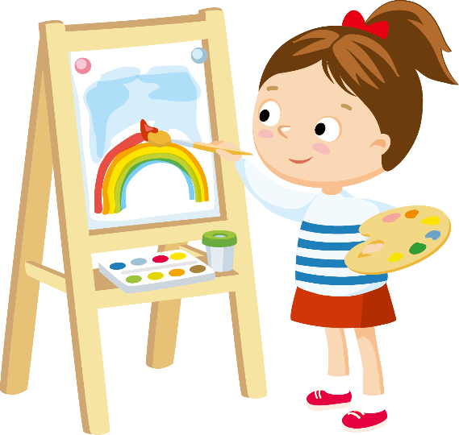
环境设施

Slide 6

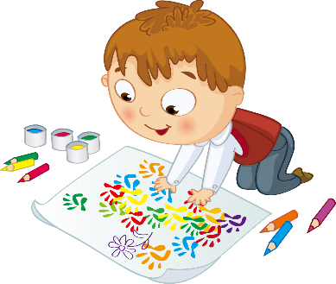



教学理念
半叶西方的教学科学化运动，在美国实用主义哲学和行为主义心理学影响的教学效能核定运动后，引起了世界各国教育学者的关注。20世纪以前在西方教育理论中占主导地位的教学观是“教学是艺术”。
但随着20世纪以来科学思潮的影响，以及心理学特别是行为科学的发展，人们意识到，教学也是科学。即教学不仅有科学的基础，而且还可以用科学的方法来研究。于是，人们开始关注教学的哲学、心理学、社会学的理论基础，以及如何用观察、实验等科学的方法来研究教学问题。有效教学就是在这一背景下提出来的。
发散思维
热爱学习
培养特长
热爱生活

Slide 7

发散思维
发散思维（Divergent Thinking），又称辐射思维、放射思维、扩散思维或求异思维，是指大脑在思维时呈现的一种扩散状态的思维模式，它表现为思维视野广阔，思维呈现出多维发散状。如“一题多解”、“一事多写”、“一物多用”等方式，培养发散思维能力。
不少心理学家认为，发散思维是创造性思维的最主要的特点，是测定创造力的主要标志之一。

Slide 8

热爱学习
人从出生到死亡学习从未间断，从哇哇学语开始慢慢通过学习了解这个世界。
学习作为一种获取知识交流情感的方式，已经成为人们日常生活中不可缺少的一项重要内容，尤其是在二十一世纪这个知识经济时代，自主学习已是人们不断满足自身需要、充实原有知识结构，获取有价值的信息，并最终取得成功的法宝。

Slide 9
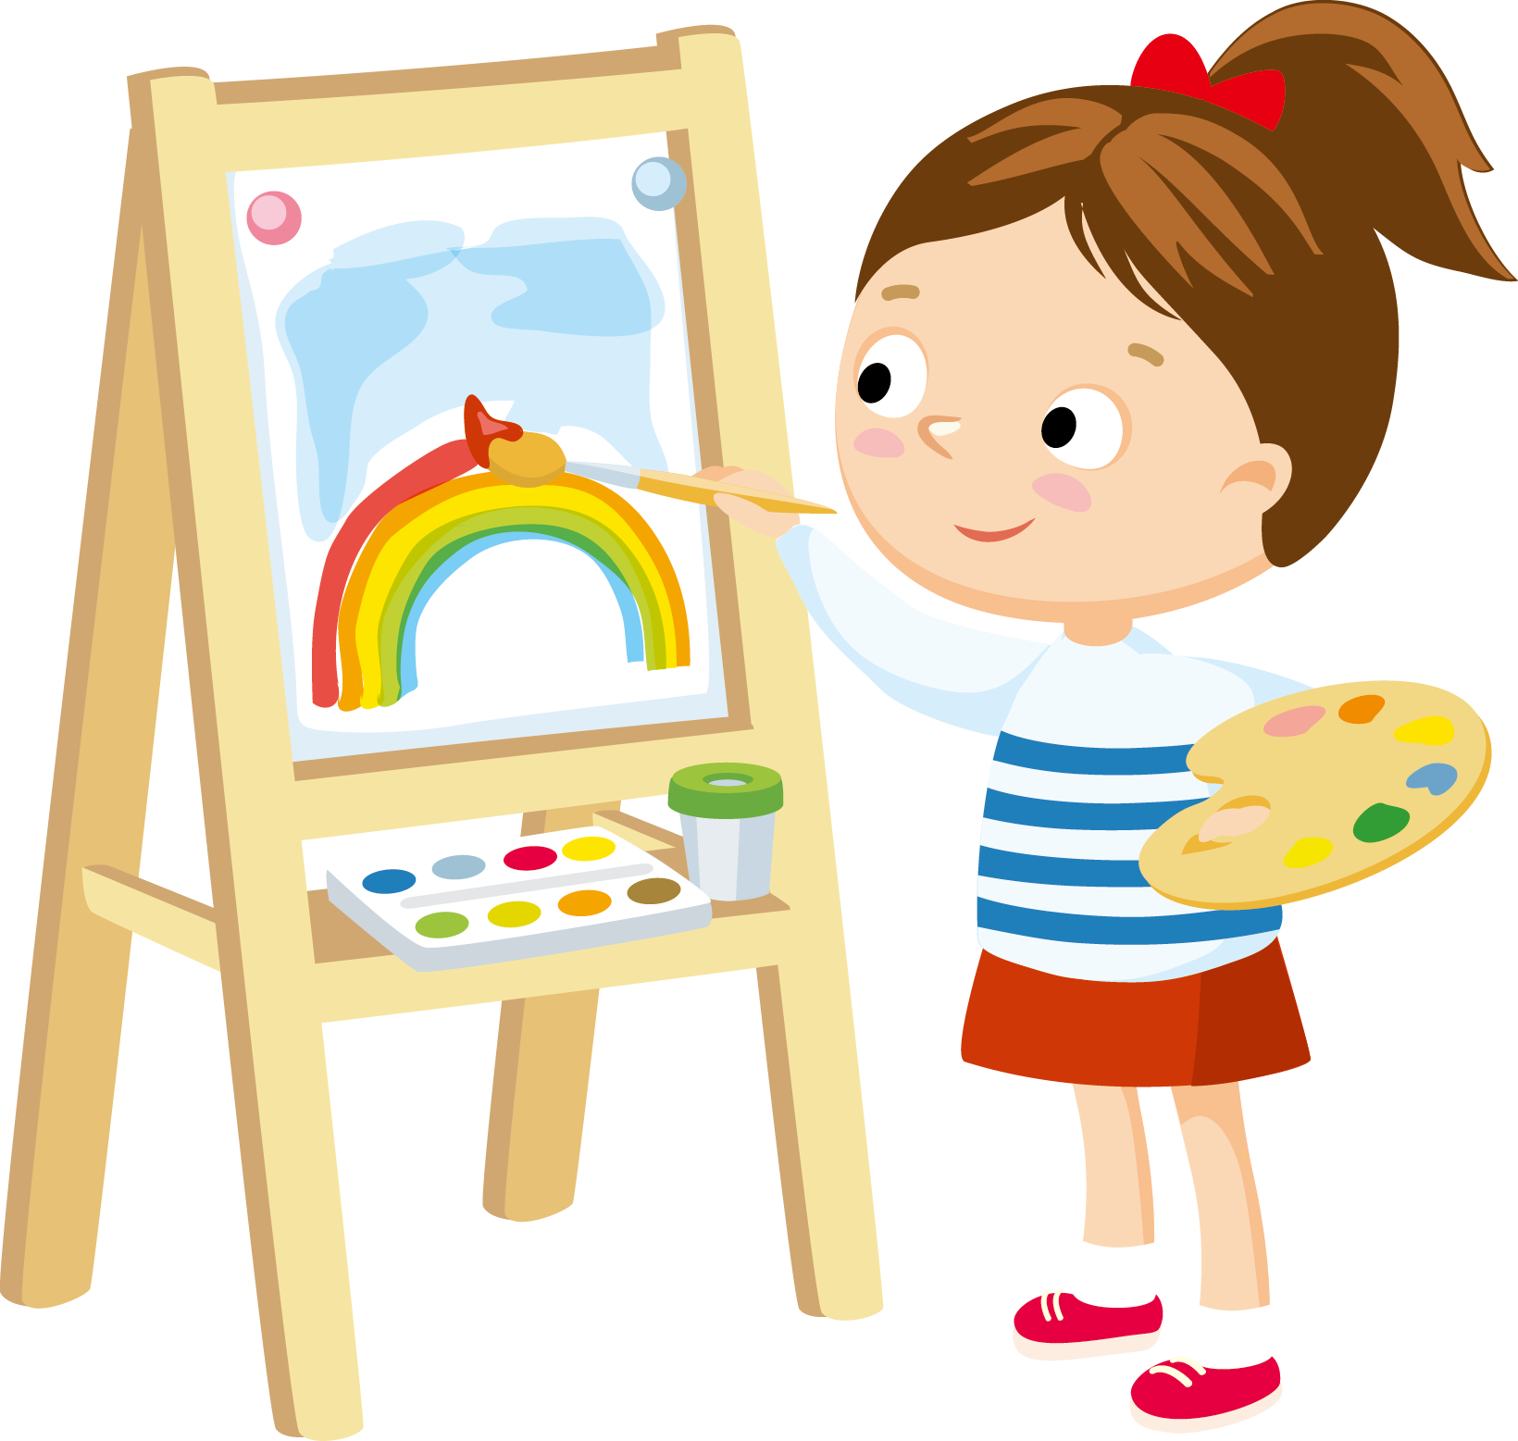
培养特长
专业是指人类社会科学技术进步、生活生产实践中，用来描述职业生涯某一阶段、某一人群，用来谋生，长时期从事的具体业务作业规范。
也指高等学校或中等专业学校根据社会专业分工的需要设立的学业类别。中国高等学校和中等专业学校，根据国家建设需要和学校性质设置各种专业。各专业都有独立的教学计划，以实现专业的培养目标和要求。

Slide 10

热爱生活
生活就是一只果盘，我们就是那拿果盘的人，总想装回收获，却经常无功而返。生活给人的诱惑实在太多，生活又不断地打击着急于索取者的积极性。
人们常常羡慕功成名就、百事百顺的人，认为他们是生活中的成功者，认为只有这些得到生活回报的人才会对生活充满感激，充满信心和激情。其实，真正懂得生活的人，对生活充满爱意的人，是那些在生活中遭遇挫折和不幸的人；是那些深知生活在世上，有快乐就有悲伤，有成功就有失败，有苦涩就有甘甜的人；是那些对生活没有过多奢求而认认真真生活的人；是那些把生活本身当作幸福的人。

Slide 11



办学宗旨
该校期望全体员生能认识基督福音的精神，效法圣伯多禄的芳表——热诚而正直、朴实而慷慨、勇于自新、乐于承担、永远怀抱希望，并在生活中，勉力实践“服膺真理，缔造和平”的校训。
该校秉承天主教的办学理想，以培育完整人格为目的。除传授学科知识外，尤著重陶冶学生品格，辅导学生在身心、人际关系及社会责任三方面同步成长，使成为具有修养和对社会与民族有承担感的人。
办学宗旨
一切为了孩子、
为了孩子的一切。
让每个儿童有更好的未来！

Slide 12


